Slide 1
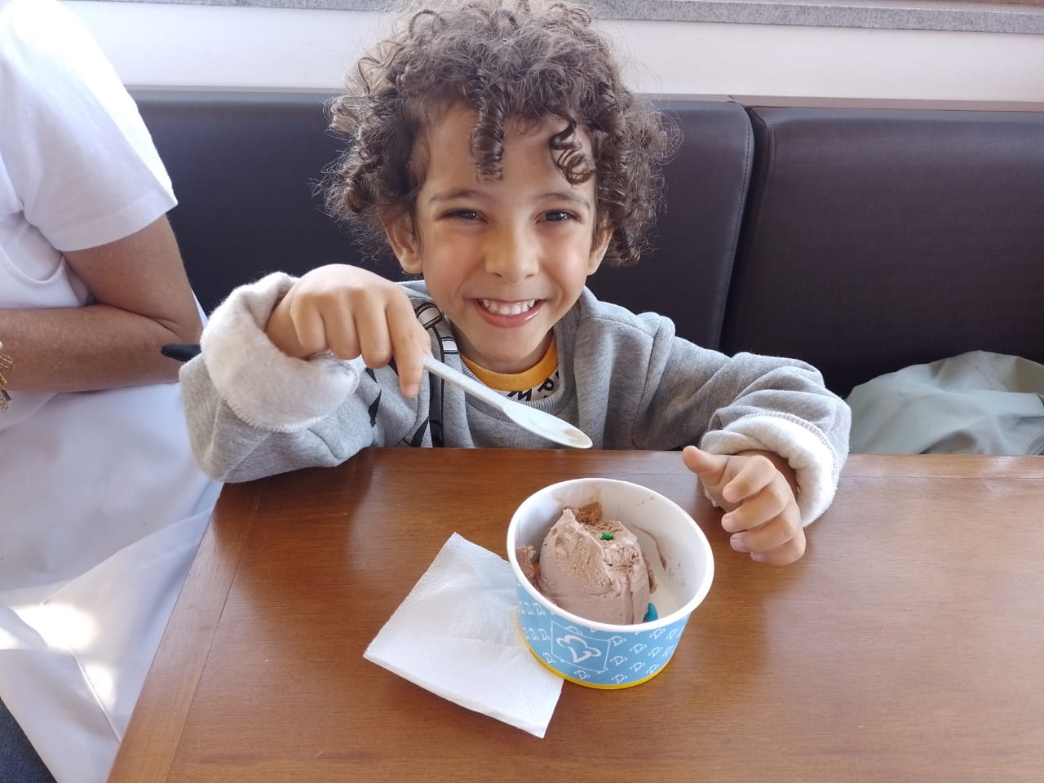
Relatório Mensal
Junho
2022

Slide 2
Atividades Gerais
Reuniões realizadas – 137
Alterações nas documentações e Planos no Sistema Sem Papel ( Emenda Parlamentar);
Visita do Presidente da Empresa Protege;
Reestruturação das salas da Clínica CEIVI;
Realização da Capacitação PODD;
Organização da confraternização dos colaboradores;
Fechamento semestral atividade com todos atendidos e famílias: Agita CEIVI
Saídas e atividades extras terapeutivas: Pokefy para seletividade alimentar, Pururucas para trabalhar a função social , Salão de Beleza Sarah K com a função de trabalhar as AVDs com cuidados pessoais, Memorial do Imigrante: Visita a exposição Paffaro com função Social;
Pesquisas realizadas com as famílias: Mobilidade urbana e Seletividade Alimentar.
1

Slide 3
Dados Gerais
224 Pessoas com Deficiência Beneficiadas
(Deficientes Intelectuais ou Transtorno do Espectro Autista);
Sendo:
Atendimento Sistemático - 200
(Plano de trabalho Individual com agenda semanal de atendimentos)
Prevenção - 20
(0 a 5 anos acompanhamento do desenvolvimento e orientação em períodos pontuais do mês)
Atendidos com apoio intermitente- 04
Desligamentos- 02
Novos casos- 02
Total de Atendimento no mês: 4.290
3.640 atendimentos realizados de habilitação e Reabilitação
650 atendimentos/intervenções as famílias
Perfil dos atendidos:
DI- 51%
TEA- 49%
2
CEIVI | página 03

Slide 4
Serviço de Proteção Social Especial para Pessoas com Deficiência e suas Famílias
Atividades gerais:
Participação nos Conselhos CMAS, CME, CMDPD
Reuniões/contatos com a rede- 13
Acolhimento inicial- 2
Visita domiciliar- 1
Atividades atendidos/Eventos com as famílias- 1
Agita CEIVI
Grupo com famílias- roda de conversa Neurologista e Psicologia;
Avaliação psicossocial- 02
Atendimentos Realizados
Atendimentos Realizados
Serviço Social - 297
Psicologia- 349
Psicossocial- 3
3
CEIVI | página 03

Slide 5
Habilitação e Reabilitação da Pessoa com Deficiência (Inter secretaria Saúde): Assistência de saúde aos usuários com Deficiência Intelectual associada ou não a outras Deficiências e/ou Transtorno Global do Desenvolvimento com ou sem comorbidades psiquiátrica
Atividades gerais:
Avaliação para elegibilidade: finalizada- 06
Confecção de órteses, adaptações, encaminhamento médico- 04
Testes/avaliações triagem- 12
Atividades Externas com Grupos dos atendidos- 04
Atendimentos Realizados
Fisioterapia – 800
Fonoaudiologia - 522
Psicologia - 748
Terapia Ocupacional - 579
Neurologista - 18
Psiquiatra - 20
4
CEIVI | página 03

Slide 6
Serviço de Proteção Social Especial para Pessoas com Deficiência e suas Famílias
Pesquisa com as Famílias sobre Mobilidade
Pesquisa realizada com início em 22/06 enviada a todas as famílias via whatsapp preenchida e tabulada pelo Google Forms.
Sobre a Localização do CEIVI
88% das Famílias avaliam o CEIVI como bem localizado;
6% Relataram achar o trajeto distante entre a casa e o CEIVI
Forma de acesso dos atendidos
51% Utiliza carro próprio como forma de acesso ao CEIVI;
24% Utiliza algum tipo de transporte pago;
22% Utilizam transporte público com o benefício da gratuidade.
Maiores dificuldades Encontradas
59% relatam que o custo do combustível ou do transporte como grande dificultador;
Sobre o transporte público houve relato de problemas na plataforma para cadeirantes, problemas nas calçadas e pontos de ônibus, além de paradas distantes da residência.
5
CEIVI | página 03

Slide 7
Habilitação e Reabilitação da Pessoa com Deficiência (Inter secretaria Educação): Serviço educacional especializado em pedagogia, psicopedagogia e inclusão no mercado de trabalho para pessoas com deficiência intelectual e com transtornos globais do desenvolvimento
Atividades gerais:
Inclusos na escola- 183
Inclusão no Mundo do Trabalho- 1
Reuniões e processo de inclusão – 1
Orientações escolares- 01
Atendimentos Realizados
Psicopedagogia/Neuropsicopedagogia– 953
6
CEIVI | página 03

Slide 8
Recursos Humanos
Contratações/Demissões
1 Contratações - 1 Demissão
Número atual de Colaboradores: 65
Benefícios
Cartão Alimentação: 7 Unimed: 10 Uniodonto: 20
Capacitação:
Fisioterapeuta (1 funcionária) – Introdução à Análise Comportamento Aplicada ao Desenvolvimento Atípico
Cuidador em Saúde (1 funcionária) - – Introdução à Análise Comportamento Aplicada ao Desenvolvimento Atípico
Orientações/Intercorrências funcionários: 97
7

Slide 9
Gestão Financeira
RECEITAS
R$ 466.980,90
8

Slide 10
Gestão Financeira
DESPESAS
R$ 338.552,61
9

Slide 11
Contato
Centro de Especialidades Integradas de Vinhedo
Avenida Páscoa Zanetti Trevisan, 479 – Jardim Itália Vinhedo/SP www.ceivi.org.br
ceivi@ceivi.org.br
Instagram: @ceivioficial
Facebook: CEIVI
Telefone: (19) 3826- 7555

